Slide 1
퀀트 스터디 2주차 과제
테크 기업과 금 가격의 상관관계

Slide 2
선정 이유
교수님의 한마디 “예령 조교 앞으로는 금을 모아야해요~ 보석 같은거 사지 말고~”
내가 관심있는 것 : 테크 기업들의 동향, 흐름
합쳐서 : 테크 기업과 금 가격의 상관관계에 대한 조사를 해보자!

Slide 3
어떤 데이터를 이용해서 확인해 보나요?
1. Yahoo Finance의 API를 통해 각 기업의 주가 데이터를 수집
2. Yahoo Finance의 GLD 데이터를 사용

Slide 4
포트폴리오구성
AAPL (Apple)
-> 테크 기업 주식으로 전 세계적으로 높은 시장 점유율을 보유.
AMZN (Amazon)
-> 클라우드 컴퓨팅 시장에서 중요한 기업.
GOOGL (Alphabet)
->검색 및 광고 플랫폼 분야의 대표 기업.
NFLX (Netflix)
-> 요즘 뜨는 ! 스트리밍 미디어 서비스.
Gold ETF (GLD)
-> 금을 기반으로 한 ETF로, 안전 자산(오 이런 것도 있구나~)

Slide 5
구성 비율(투자금: 1억 달러)
AAPL:테크 기업 중 시가총액이 가장 큼. 30%
AMZN: 전자상거래와 클라우드 컴퓨팅 분야에서 선도적임. 25%
GOOGL: 검색 엔진과 온라인 광고 시장에서 지배적임. 20%
NFLX : 스트리밍 서비스 분야, 엔터테인먼트 산업에 큰 영향을 미침. 15%
GLD: 금 가격을 추종하는 ETF. 10%

Slide 6
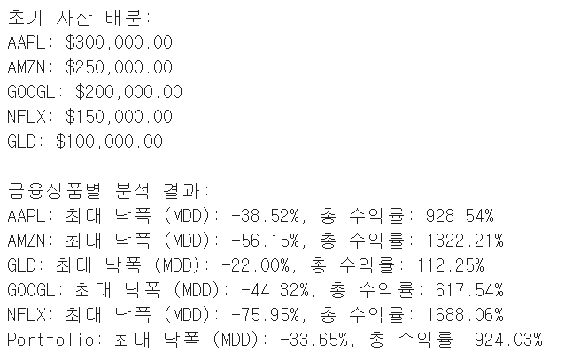
데이터 수집 및 분석

Slide 7
포트폴리오 분할 분석
초기 자산 투자 금액은 initial_investment * weights로 계산.
yfinance를 사용해 Yahoo Finance에서 데이터 다운로드.
데이터는 2015년부터 시작하여 현재까지 수집.
일간 및 누적 수익률 계산
개별 자산의 일간 수익률 계산: pct_change()
포트폴리오 가중 평균 수익률 계산: (daily_returns * weights).sum(axis=1)
MDD 계산
누적 수익률의 최고점 대비 최대 하락 비율을 계산.
포트폴리오 및 개별 자산별 MDD를 모두 출력.

Slide 8
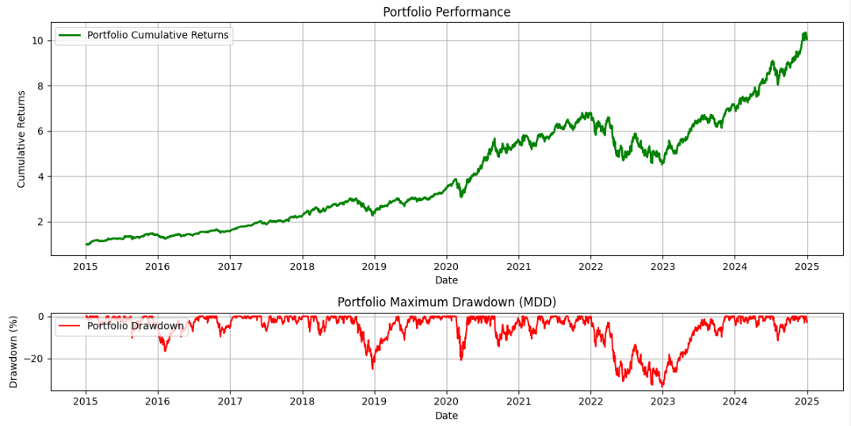

Slide 9
위 차트는 무엇을 의미하지?
누적 수익률:
2015년부터 2025년까지, 포트폴리오의 누적 수익률은 약 10배가 되었습니다.
장기적으로 우상향하는 추세입니다.
변동성:
특히 2020년과 2022년에 큰 하락과 회복이 반복되었으며, 이는 금융시장 전체의 변동성이 있었음을 의미합니다.
이후 안정적인 상승세를 유지하는 것 같아 보이고 2025년에는 새로운 최고점을 찍습니다.

Slide 10
MDD:
최대 낙폭은 약 -25% 수준이라고 보여집니다.
드로우다운에 대해서:
2020년 (코로나 팬데믹)과 2022년 (금리 인상 등) 시기에 주요 낙폭이 발생한 것으로 보입니다.
그 이후 점차 회복하고 있습니다.

Slide 11
정리(지피티의 도움..)
이 포트폴리오는 장기적으로 우수한 성과를 내며, 10년간 높은 누적 수익률을 기록
특히 드로우다운 발생 후 빠르게 회복한 점에서 리스크 관리와 강한 회복력을 보임
최대 낙폭이 -25% 수준으로, 시장 변동성에 따라 포트폴리오가 단기적으로 큰 손실을 경험할 가능성이 있음
투자자 고려 사항:
하락 시점에서의 대응 계획(예: 리밸런싱, 추가 투자)을 미리 고려하는 것이 중요

